Slide 1
Las aventuras de Lucho Jara
Ivan Caldera
Francisco Silva

Slide 2
Motivación del proyecto
Este juego fue pensado para la clase introducción a proyectos.
Con propósito de crear una aplicación. Nosotros elegimos un juego

Slide 3
Porque este juego?
Las aventuras de lucho jara es un juego casual pensado para poder jugarlo en cualquier momento.

Slide 4
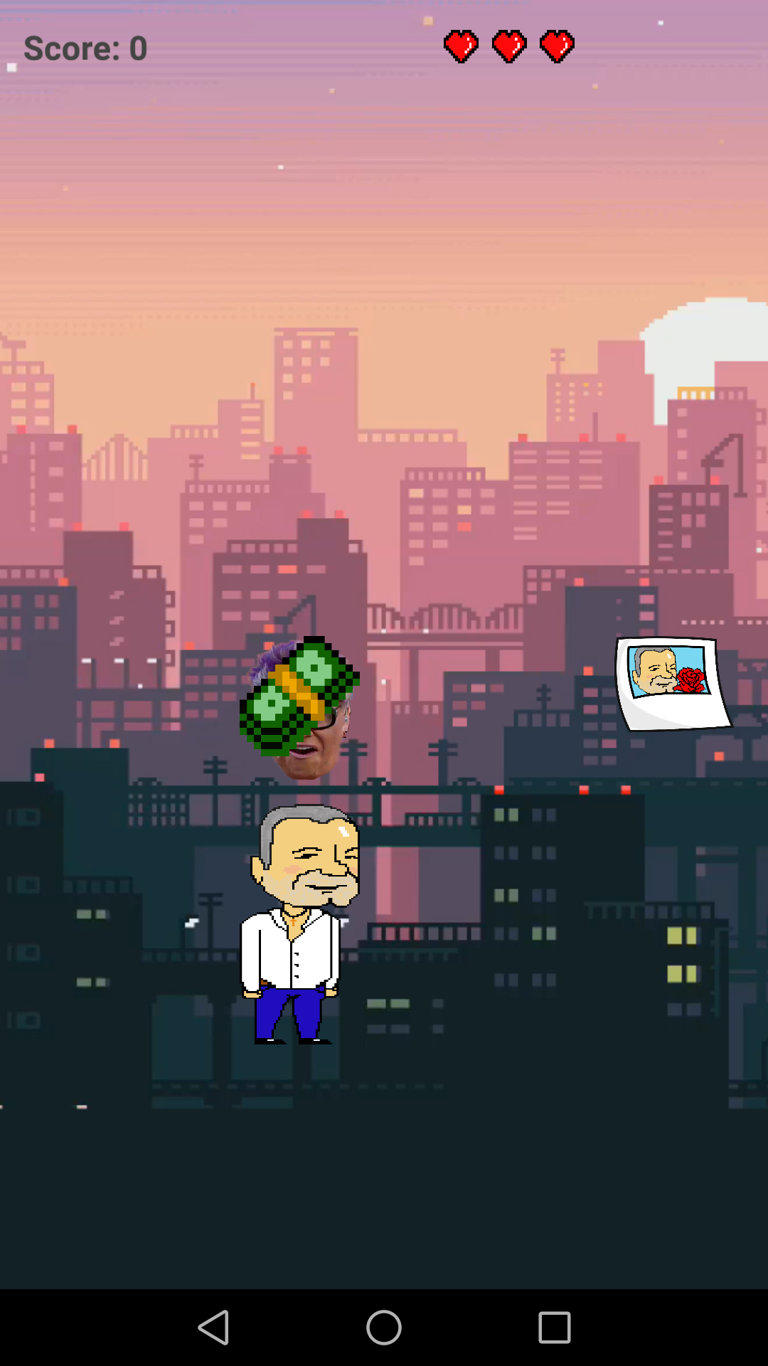
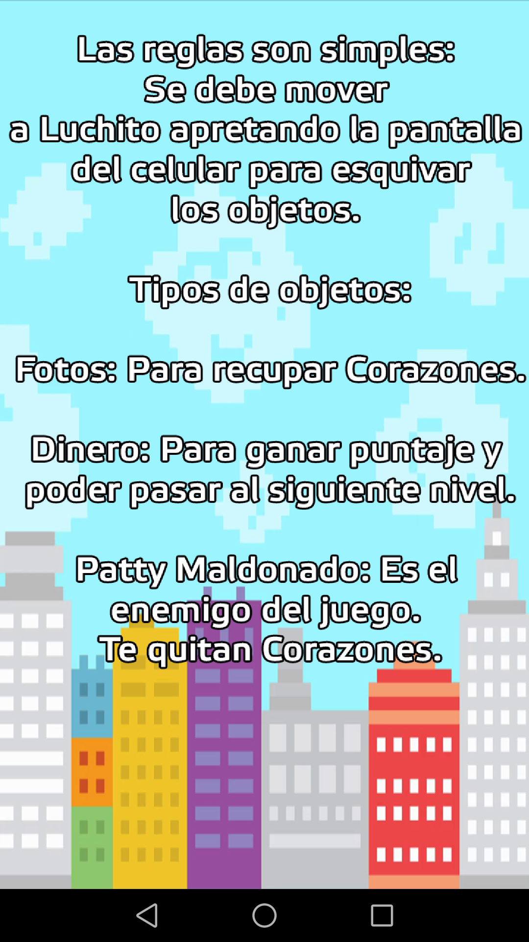
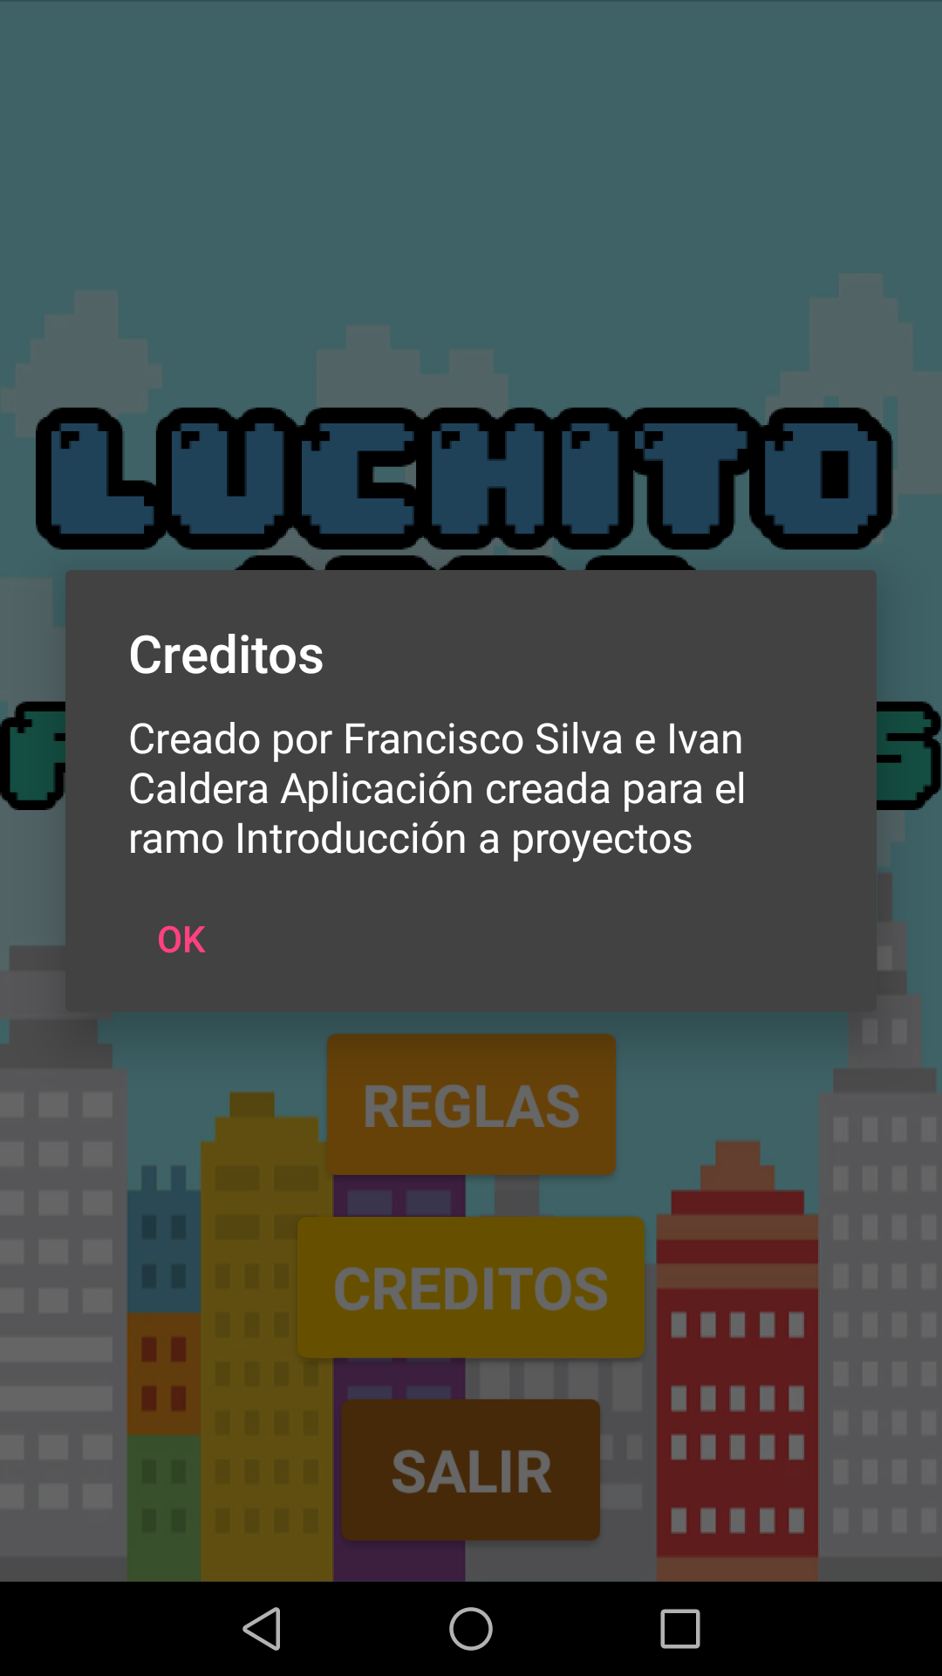
navegación
Menú
Juego
Reglas
Créditos

Slide 5
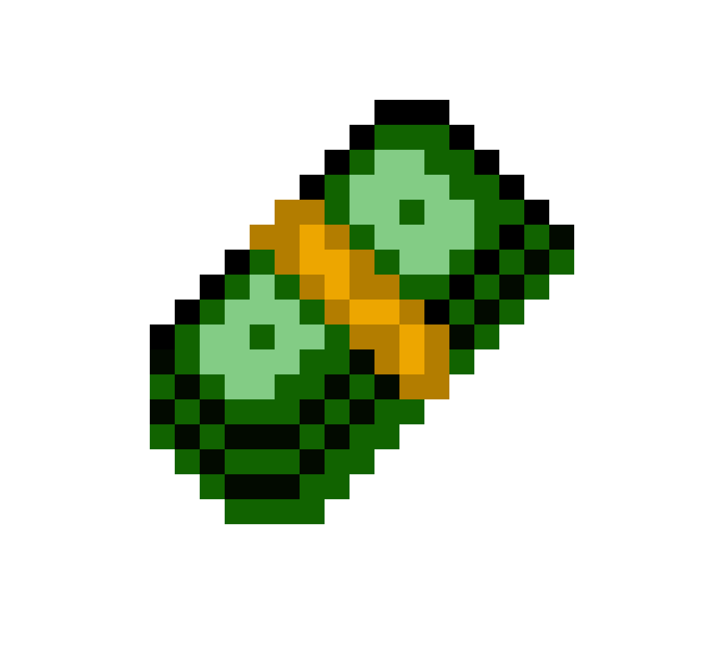
Desarrollo del proyecto
Como se logro este proyecto de juego?

Slide 6
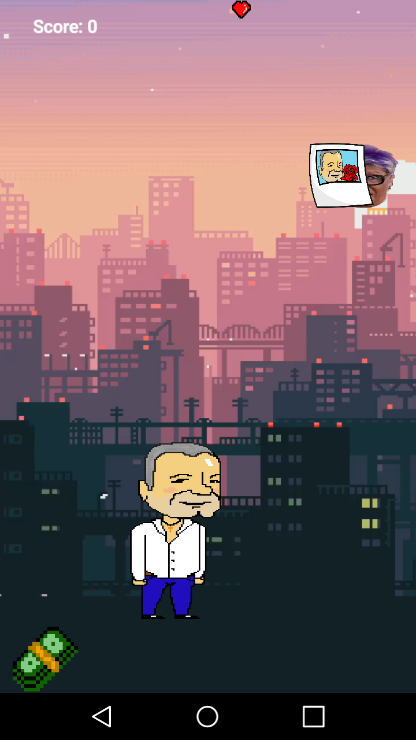
Jugabilidad y Diseño
Una jugabilidad simple y un diseño divertido con sus característicos personajes.

Slide 7
Programación

Slide 8
programas
En este proyecto hubo uso de múltiple programas de media para poder llevarlo acabo

Slide 9
Conclusión

